Slide 1



Análise de Experimentos em Genética e Melhoramento de Plantas Princípios Básicos Da Experimentação e Suas Implicações Na Genética e No Melhoramento De Plantas
Universidade Federal de Lavras Departamento de Biologia Programa de Pós-Graduação em Genética e Melhoramento de Plantas
Universidade Federal de Lavras Departamento de Biologia Programa em Genética e Melhoramento de Plantas
PGM522: Análise de Experimentos em Genética e Melhoramento de Plantas
Aula 02: Introdução a Estatística
Vinícius Quintão Carneiro
vinicius.carneiro@ufla.br
Vinícius Quintão Carneiro
vinicius.carneiro@ufla.br

Slide 2
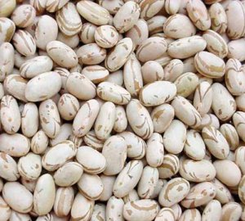
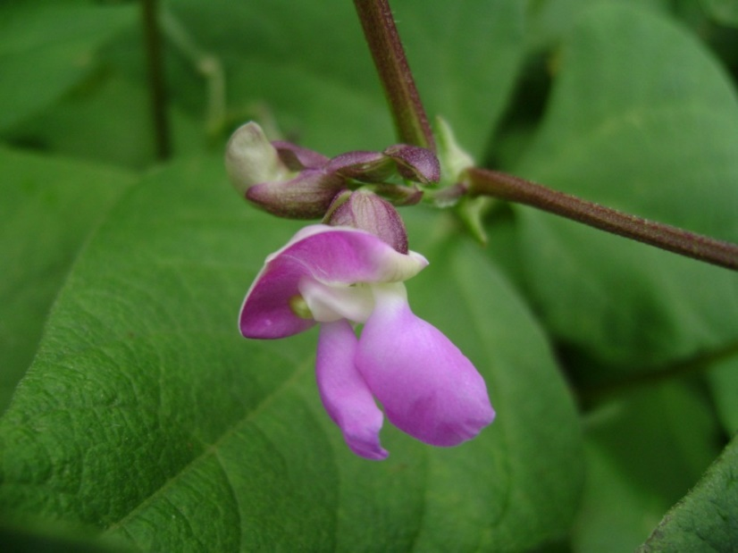
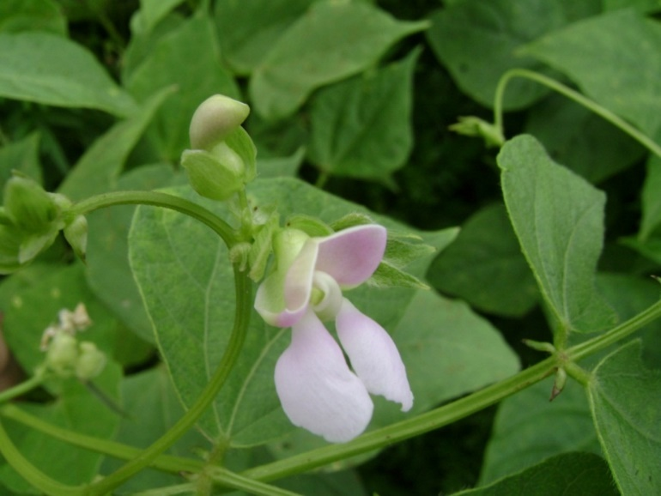
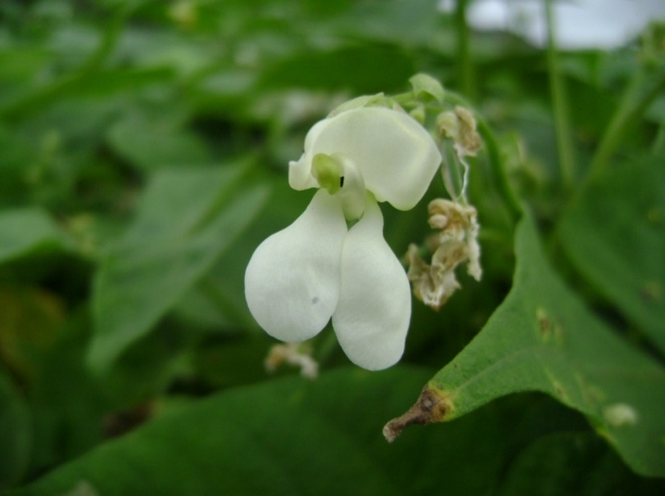
Conceitos Importantes
Característica, caráter, caractere ou variável: atributo que define uma observação (unidade ou elementos), que pode ser uma entidade biológica.
Exemplos:
Cor da flor
Aspecto dos grãos
Produtividade de grãos

Slide 3



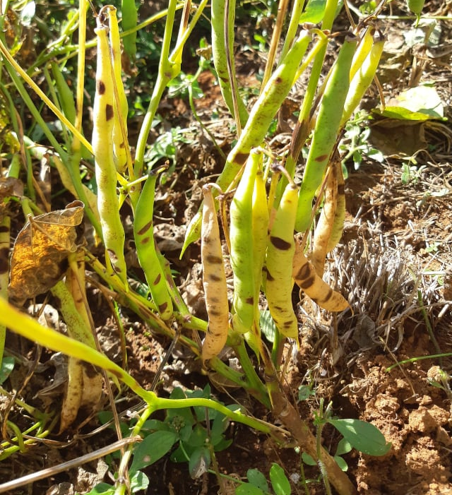
Conceitos Importantes Tipos de variáveis
Qualitativas (categóricas): são variáveis que fornecem dados de natureza não numérica.
Nominal: não é possível estabelecer uma ordem natural entre seus valores
Cor da flor (Branca, rosa ou roxa)
Ordinal: assume valores que apresentam uma ordenação natural, indicando intensidades crescentes de realização:
Severidade de mancha angular (notas de 1 a 9)
Arquitetura de plantas (notas de 1 a 9)

Slide 4
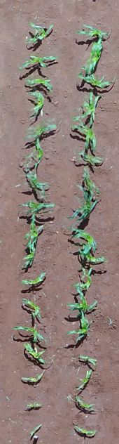
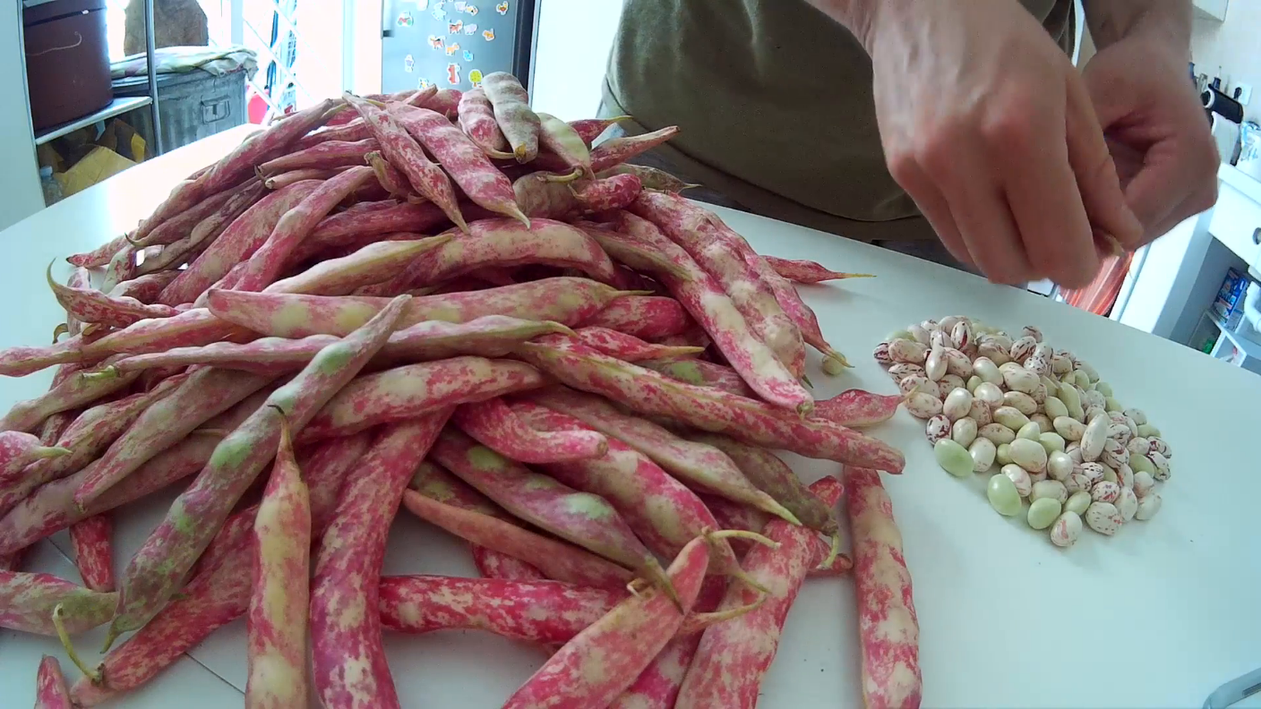
Conceitos Importantes Tipos de variáveis
Quantitativas: são aquelas cujos dados são valores numéricos que expressam quantidades.
Discretas: são aquelas em que os dados somente podem apresentar determinados valores, em geral, números inteiros (finito e enumerável).
Exemplos:
Número de plantas (estande)
Número de vagens
Número de sementes

Slide 5
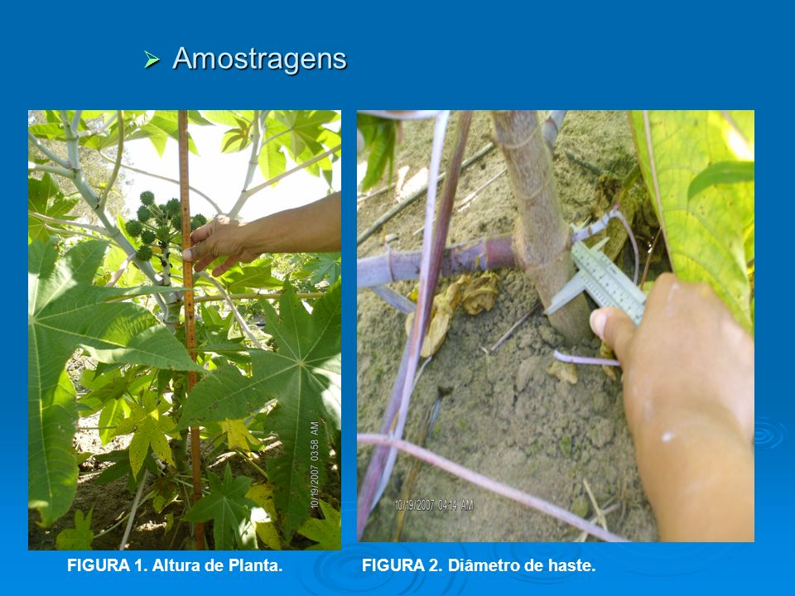
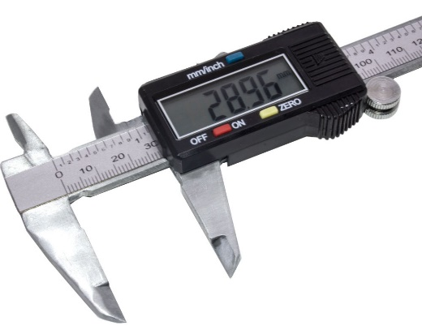
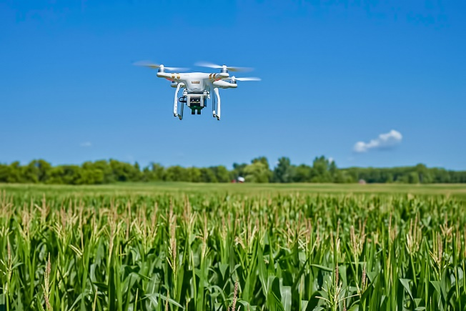
Conceitos Importantes Tipos de variáveis
Contínuas: são aquelas que podem apresentar qualquer valor dentro de um intervalo de variação possível.
Exemplos:
Produtividade de grãos
Brix
Diâmetro (hipocótilo, haste)
Altura de planta

Slide 6
Conceitos Importantes
Fenótipo: particularidade inerente a cada um dos caracteres.
Exemplos:
Cor da flor (branca, rosa ou roxa)
Produtividade de grãos (500 – 3000 kg/ha)

Slide 7
Conceitos Importantes
Dados: Conjunto de valores (numéricos ou não) que identificam uma observação (unidade ou elemento), que pode ser uma entidade biológica.
Informação: conjunto de conhecimentos acumulados sobre certo tema por meio de pesquisa
Testar uma hipótese
DADOS
INFORMAÇÃO
Tomar decisões
ESTATÍSTICA
Comparar resultados

Slide 8
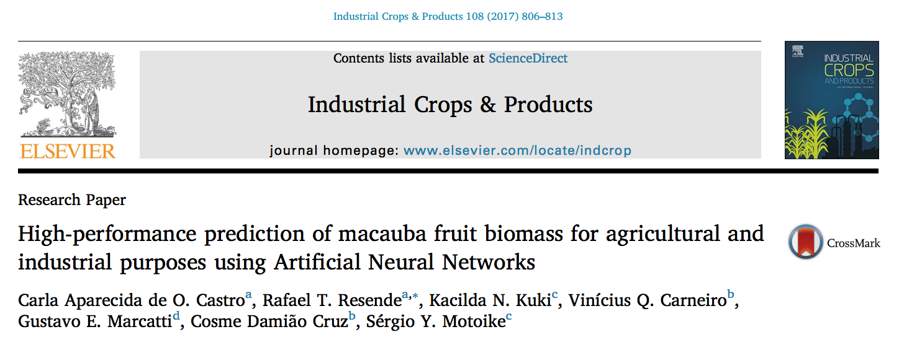
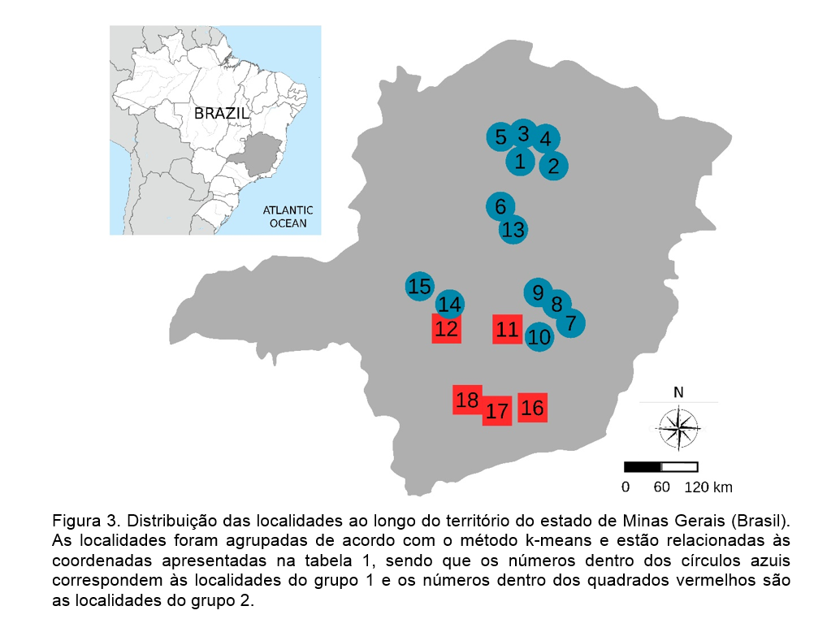
Como obter os dados?

Slide 9
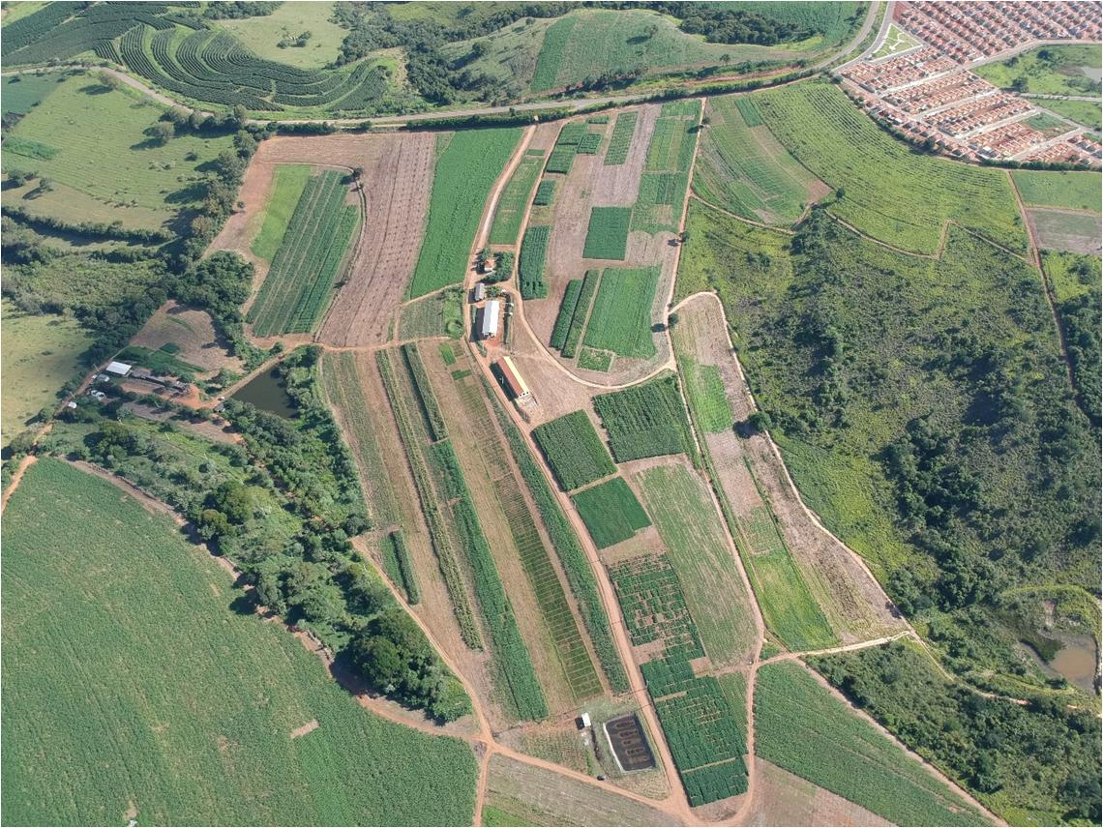
Centro de Desenvolvimento Científico e Tecnológico – Fazenda Muquem - UFLA

Slide 10
Conceitos Importantes
Estatística: Ciência que tem por objetivo obter, organizar, resumir, apresentar, analisar, interpretar dados oriundos de estudos ou experimentos de modo a permitir extrair conclusões relevantes.
Na verdade, mais do que uma sequência de métodos, a estatística é uma forma de pensar e de ver a realidade variável, já que seu conhecimento não apenas fornece um conjunto de técnicas de análise de dados, mas condiciona toda uma postura crítica sobre sua interpretação e a elaboração de conclusões sobre os dados.
Sidia M. Callegari-Jacques; Bioestatística (Princípios e aplicações)

Slide 11
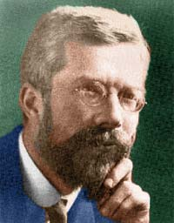
Estatística
Origem – Latim
Estatística – status (Estado);
Ocupava-se em descrever quantitativamente os vários aspectos dos assuntos de um governo ou estado.
Estatística atual – Experimentação
Sir Ronald Aylmer Fisher (1890 - 1962);
Bases para a experimentação estatisticamente controlada.

Slide 12
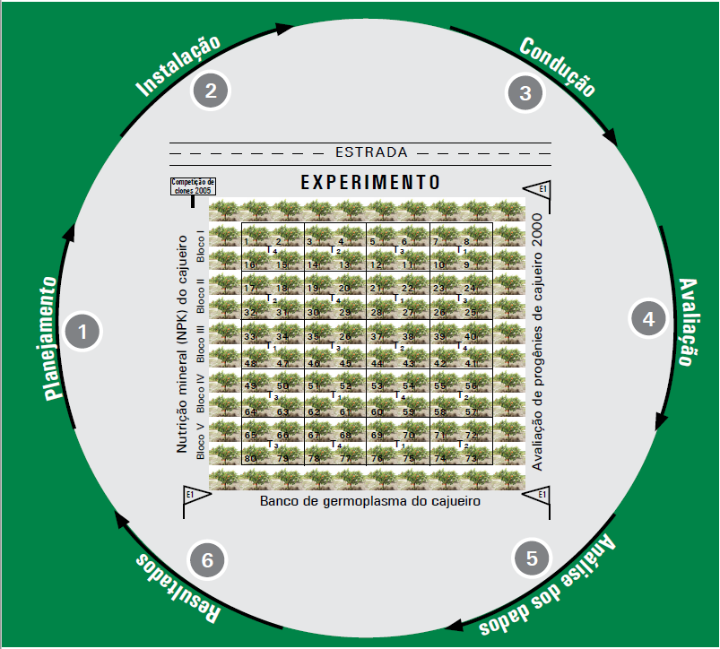
Papel da Estatística no Melhoramento de Plantas
Planejamento experimental: escolha das situações experimentais
Análise de dados: indica técnicas para resumir e apresentar as informações, bem como para comparar situações de experimentos.

Slide 13
Áreas da estatística
Estatística descritiva: Conjunto de técnicas destinadas a descrever e resumir os dados, a fim de que possamos tirar conclusões.
Inferência estatística: Estudo de técnicas que possibilitam a extrapolação a um grande conjunto de dados (populações), das informações e conclusões, obtidas a partir de subconjuntos de valores (amostras), usualmente de dimensão muito menor.
População: é uma coleção completa de todos os elementos a serem estudados; ex: População Mundial
Amostra: é uma subcoleção de elementos extraídos de uma população.

Slide 14
Áreas da Estatística
Estatística Descritiva
Consistência dos dados
Interpretações iniciais
População
Amostra
Inferência Estatística
Estimação de quantidades desconhecidas
Extrapolação dos resultados
Teste de hipóteses

Slide 15
Estatística Descritiva
Objetivo: Detecção de padrões de interesse nos dados e a sua representação.
Tabelas
Gráficos
Medidas de posição: medidas que representam a tendência central dos dados de modo que são utilizadas para descrever propriedades da população ou amostra.
Média, mediana e moda
Medidas de dispersão: medidas que se aplicam na caracterização de uma distribuição de mensurações.
Amplitude, variância, desvio padrão, coeficiente de variação e erro padrão da média.

Slide 16
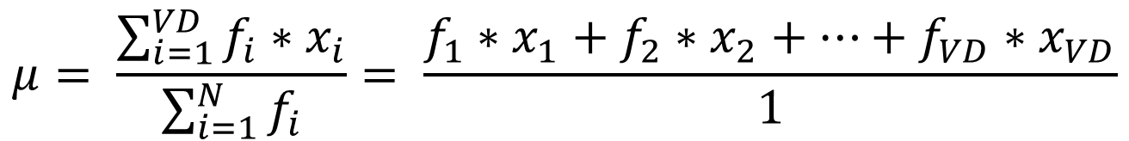
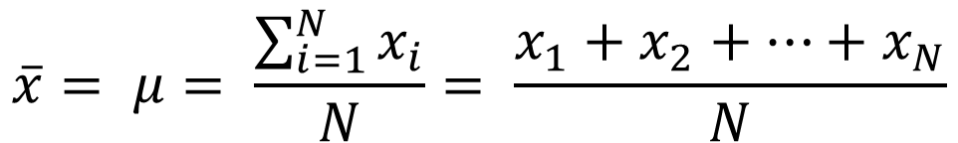
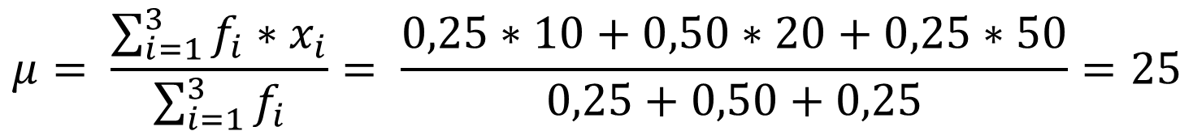
Medidas de posição Média Populacional
$$\overline{x}= μ= \frac{\sum_{i=1}^{N}{x_{i}}}{N}= \frac{x_{1}+x_{2}+…+x_{N}}{N}$$
$$μ= \frac{\sum_{i=1}^{4}{x_{i}}}{4}= \frac{x_{1}+x_{2}+x_{3}+x_{4}}{4}=\frac{10+20+20+50}{4}=25$$
A_{pop} = {10;20;20;50}
$$μ= \frac{\sum_{i=1}^{VD}{f_{i}∗x_{i}}}{\sum_{i=1}^{N}{f_{i}}}= \frac{f_{1}∗x_{1}+f_{2}∗x_{2}+…+f_{VD}∗x_{VD}}{1}$$
$$μ= \frac{\sum_{i=1}^{3}{f_{i}∗x_{i}}}{\sum_{i=1}^{3}{f_{i}}}= \frac{0,25∗10+0,50∗20+0,25∗50}{0,25+0,50+0,25}=25$$
A_{pop} = {10;20;20;50}

Slide 17
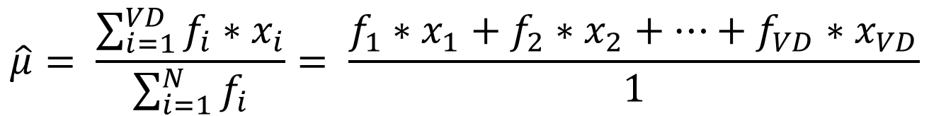
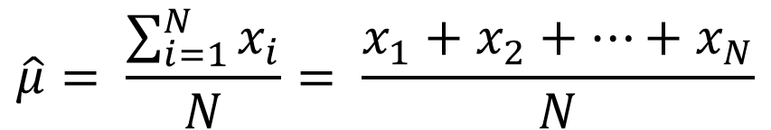
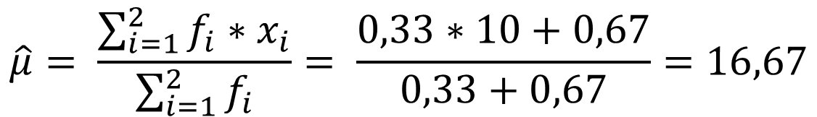
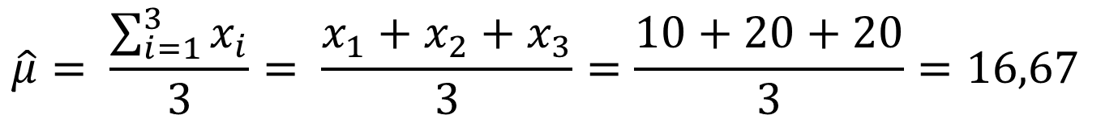
Medidas de posição Média Amostral
$$\hat{μ}= \frac{\sum_{i=1}^{N}{x_{i}}}{N}= \frac{x_{1}+x_{2}+…+x_{N}}{N}$$
$$\hat{μ}= \frac{\sum_{i=1}^{3}{x_{i}}}{3}= \frac{x_{1}+x_{2}+x_{3}}{3}=\frac{10+20+20}{3}=16,67$$
A_{Am} = {10;20;20}
$$\hat{μ}= \frac{\sum_{i=1}^{VD}{f_{i}∗x_{i}}}{\sum_{i=1}^{N}{f_{i}}}= \frac{f_{1}∗x_{1}+f_{2}∗x_{2}+…+f_{VD}∗x_{VD}}{1}$$
$$\hat{μ}= \frac{\sum_{i=1}^{2}{f_{i}∗x_{i}}}{\sum_{i=1}^{2}{f_{i}}}= \frac{0,33∗10+0,67}{0,33+0,67}=16,67$$
A_{Am} = {10;20;20}

Slide 18
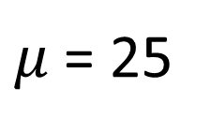
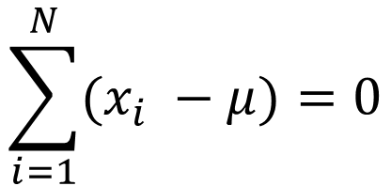
Média - Propriedades
A soma dos desvios em relação à média é igual a zero.
$$\sum_{i=1}^{N}{(x_{i} −μ)}=0$$
A = {10;20;20;50}
$μ$ = 25
$$\sum_{i=1}^{N}{(x_{i} −μ)}=\left(10−25\right)+\left(20−25\right)+\left(20−25\right)+\left(50−25\right)=\left(−15\right)+\left(−5\right)+\left(−5\right)+25=0$$

Slide 19
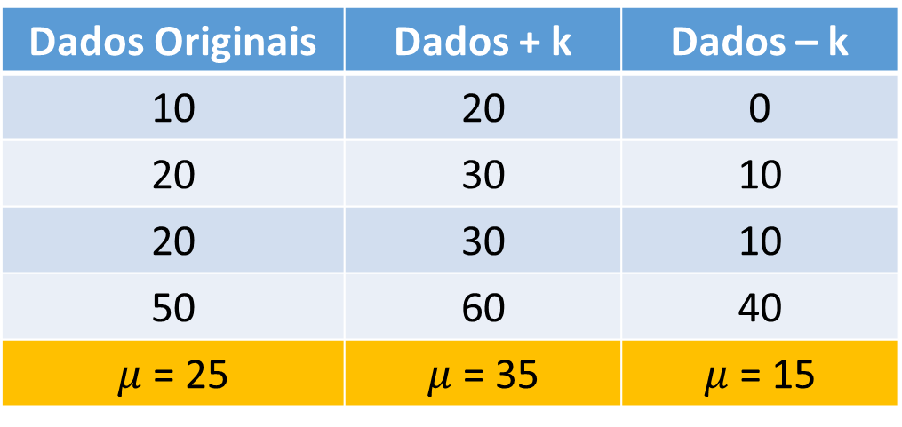
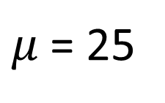
Média - Propriedades
A soma ou subtração de uma constante (k) aos dados altera a média de tal forma que a nova média fica adicionada ou subtraída pela constante.
Dados Originais | Dados + k | Dados – k
10 | 20 | 0
20 | 30 | 10
20 | 30 | 10
50 | 60 | 40
$μ$ = 25 | $μ$ = 35 | $μ$ = 15
k = 10
A = {10;20;20;50}
$μ$ = 25

Slide 20
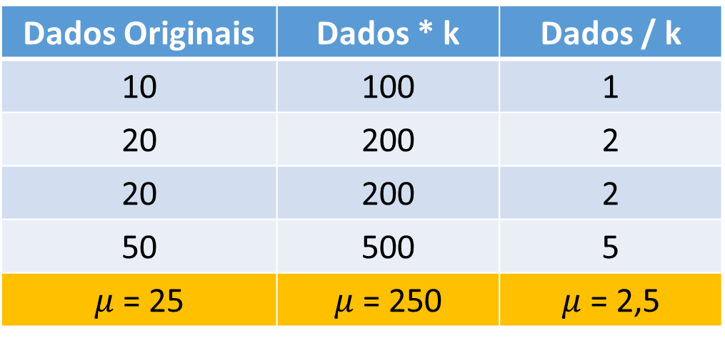
Média - Propriedades
A multiplicação ou divisão dos dados por uma constante (k) altera a média de tal forma que a nova média fica multiplicada ou dividida pela constante.
Dados Originais | Dados * k | Dados / k
10 | 100 | 1
20 | 200 | 2
20 | 200 | 2
50 | 500 | 5
$μ$ = 25 | $μ$ = 250 | $μ$ = 2,5
k = 10
A = {10;20;20;50}
$μ$ = 25

Slide 21
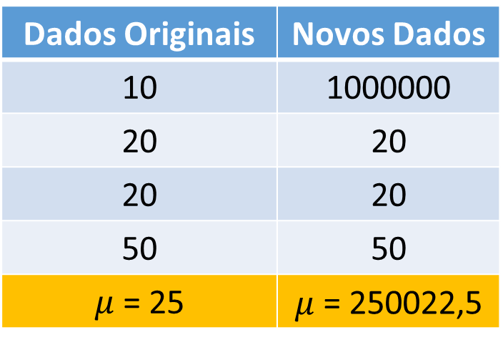
Média - Propriedades
A média é influenciada por valores extremos
Dados Originais | Novos Dados
10 | 1000000
20 | 20
20 | 20
50 | 50
$μ$ = 25 | $μ$ = 250022,5

Slide 22
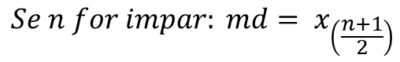
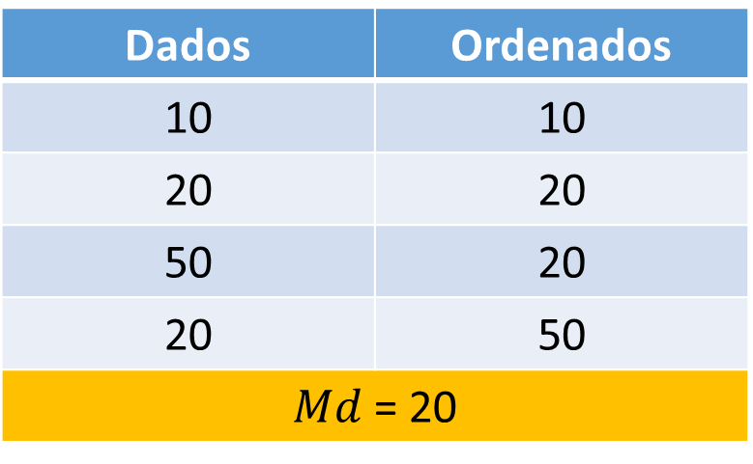
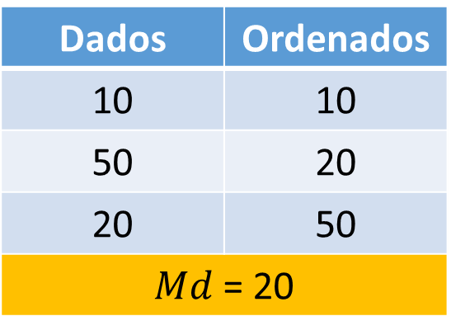
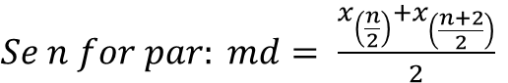
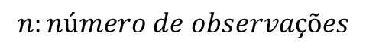
Medidas de Posição Mediana
Mediana: valor que ocupa a posição central dos dados ordenados.
$$n:número de observações$$
$$Se n for impar: md= x_{\left(\frac{n+1}{2}\right)}$$
$Se n for par: md= \frac{x_{\left(\frac{n}{2}\right)}+x_{\left(\frac{n+2}{2}\right)}}{2}$
Dados | Ordenados
10 | 10
50 | 20
20 | 50
$Md$ = 20
Dados | Ordenados
10 | 10
20 | 20
50 | 20
20 | 50
$Md$ = 20

Slide 23
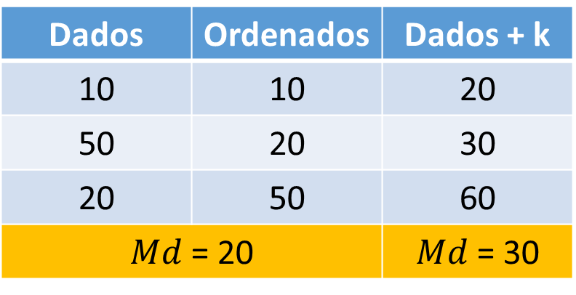
Mediana - Propriedades
A soma ou subtração de uma constante k aos dados altera a mediana de tal forma que a nova mediana fica adicionada ou subtraída pela constante
k = 10
Dados | Ordenados | Dados + k
10 | 10 | 20
50 | 20 | 30
20 | 50 | 60
$Md$ = 20 |  | $Md$ = 30

Slide 24
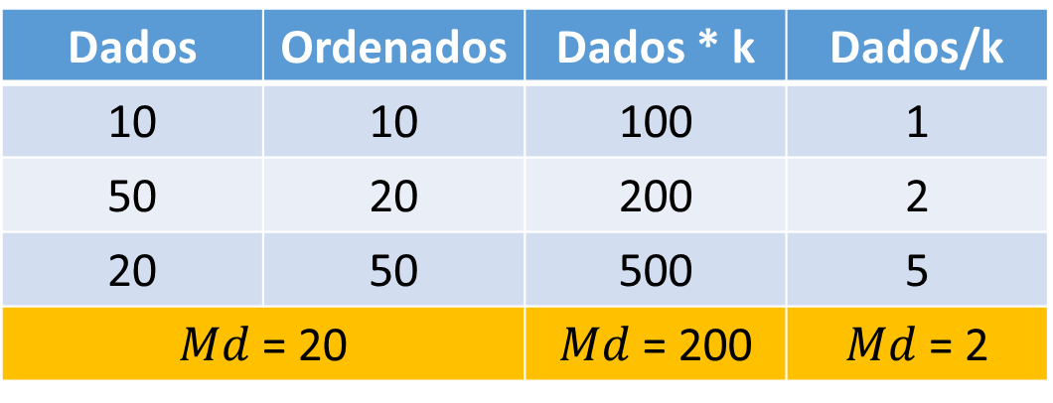
Mediana - Propriedades
A multiplicação ou divisão dos dados por uma constante k altera a mediana de tal forma que a nova mediana fica multiplicada ou dividida pela constante.
k = 10
Dados | Ordenados | Dados * k | Dados/k
10 | 10 | 100 | 1
50 | 20 | 200 | 2
20 | 50 | 500 | 5
$Md$ = 20 |  | $Md$ = 200 | $Md$ = 2

Slide 25
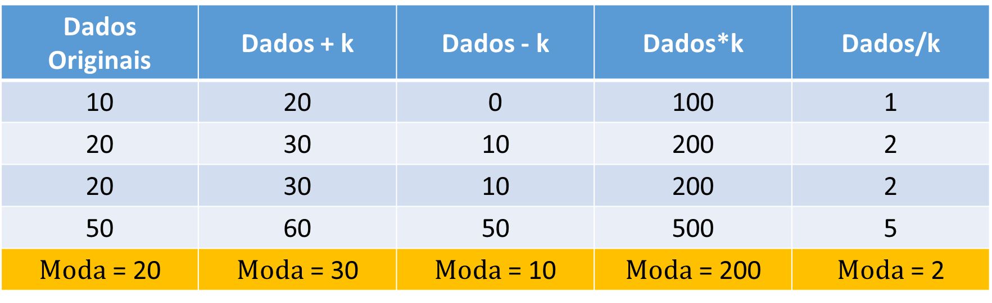
Medidas de Posição - Moda
Moda: valor mais frequente de um conjunto de dados
Propriedades: k = 10
Dados Originais | Dados + k | Dados - k | Dados*k | Dados/k
10 | 20 | 0 | 100 | 1
20 | 30 | 10 | 200 | 2
20 | 30 | 10 | 200 | 2
50 | 60 | 50 | 500 | 5
$Moda$ = 20 | $Moda$ = 30 | $Moda$ = 10 | $Moda$ = 200 | $Moda$ = 2

Slide 26
Medidas de Dispersão
As medidas de posição são importantes para caracterizar um conjunto de mensurações, mas não são suficientes para caracterizar completamente a distribuição dos dados.
Medidas de dispersão se aplicam na caracterização de uma distribuição de mensurações.

Slide 28
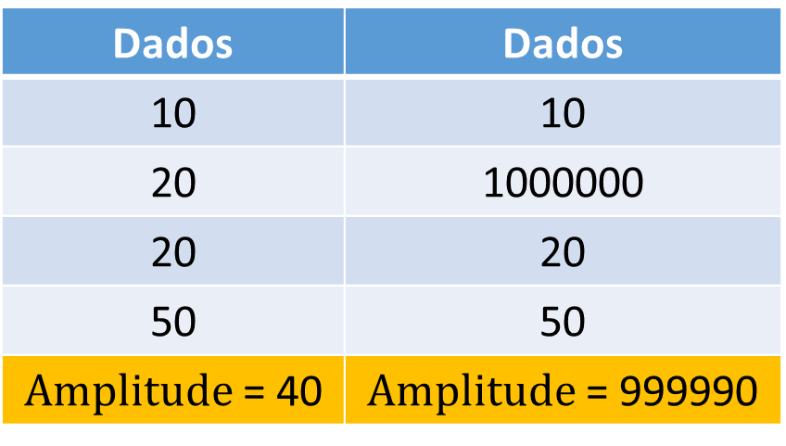
Medidas de Dispersão - Amplitude
Amplitude: diferença entre o maior valor e o menor valor de um conjunto de dados.
Vantagens:
Rápida e fácil indicação da variabilidade dos dados.
Desvantagens:
não considera todos os valores;
Muito influenciada por valores extremos (outliers)
Dados | Dados
10 | 10
20 | 1000000
20 | 20
50 | 50
$Amplitude$ = 40 | $Amplitude$ = 999990

Slide 29
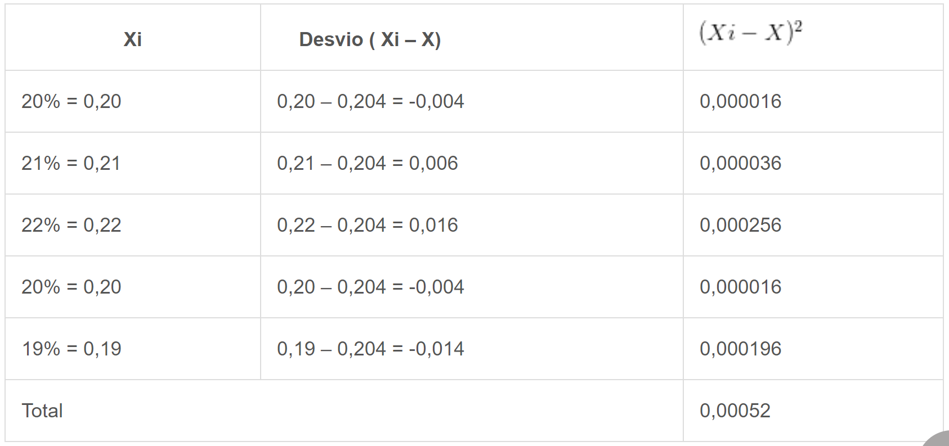
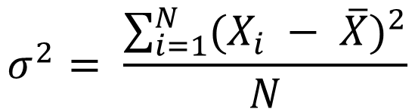
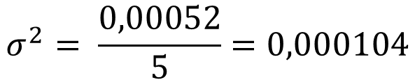
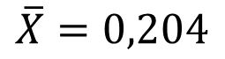
Medidas de Dispersão Variância Populacional
Variância Populacional: medida de dispersão dos valores em torno da média da população.
$$\overline{X}=0,204$$
$$σ^{2}= \frac{\sum_{i=1}^{N}{{(X_{i} − \overline{X})}^{2}}}{N}$$
$$σ^{2}= \frac{0,00052}{5}=\text{0,000104}$$

Slide 30
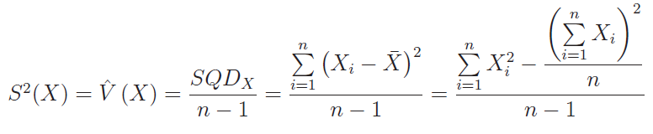
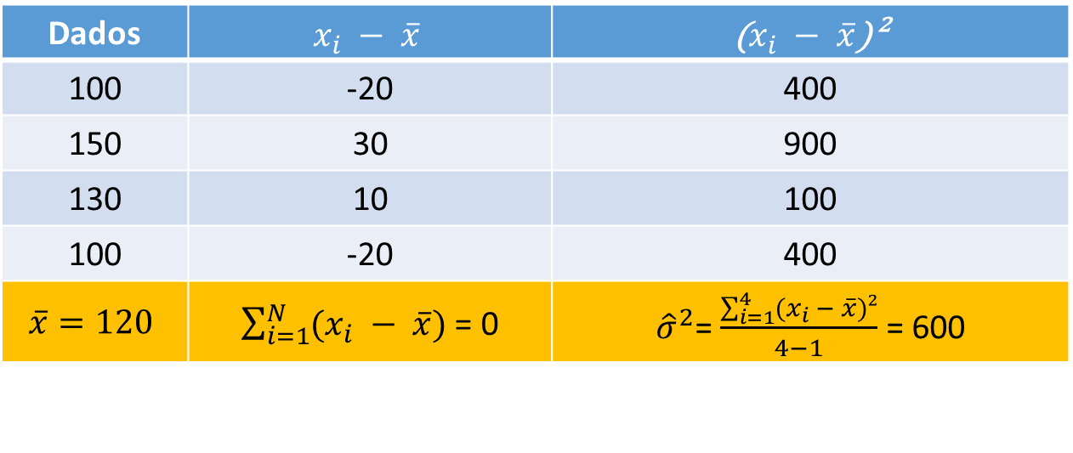
Medidas de Dispersão Variância Amostral
Variância Amostral: medida de dispersão dos valores em torno da média da amostra. É obtida pela soma dos quadrados dos desvios em relação à média aritmética, dividida pelo número de graus de liberdade.
Dados | $$x_{i} − \overline{x}$$ | ($x_{i} − \overline{x}$)²
100 | -20 | 400
150 | 30 | 900
130 | 10 | 100
100 | -20 | 400
$$\overline{x}=120$$ | $\sum_{i=1}^{N}{(x_{i} − \overline{x})}$ = 0 | ${\hat{σ}}^{2}$= $\frac{\sum_{i=1}^{4}{(x_{i} − \overline{x})}²}{4−1}$ = 600

Slide 31
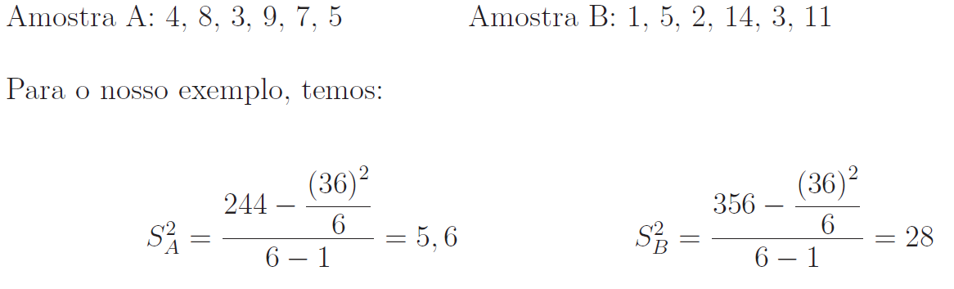
Medidas de Dispersão Variância Amostral

Slide 32
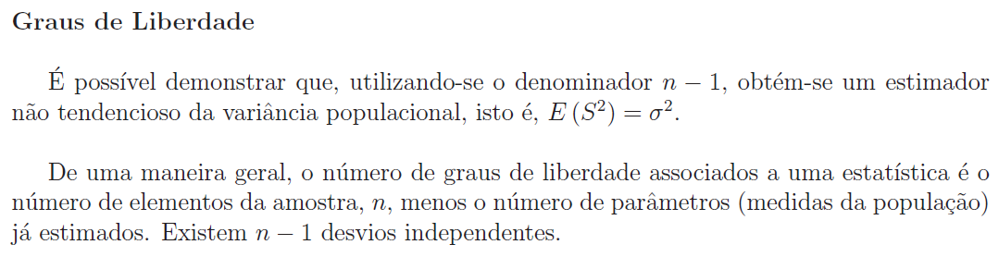
Medidas de Dispersão - Variância

Slide 33
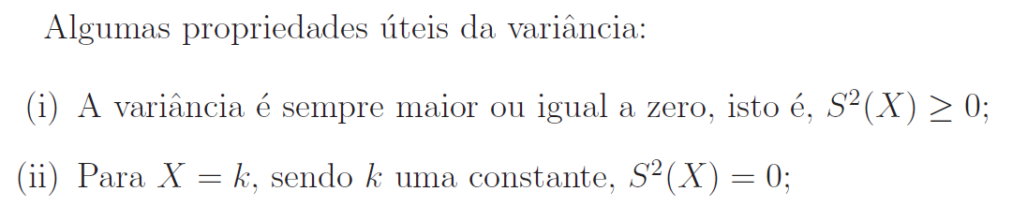
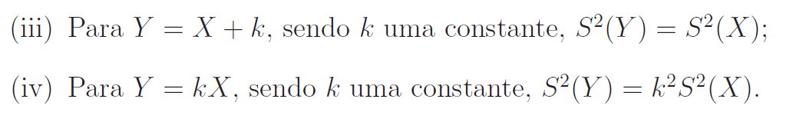
Variância - Propriedades

Slide 34
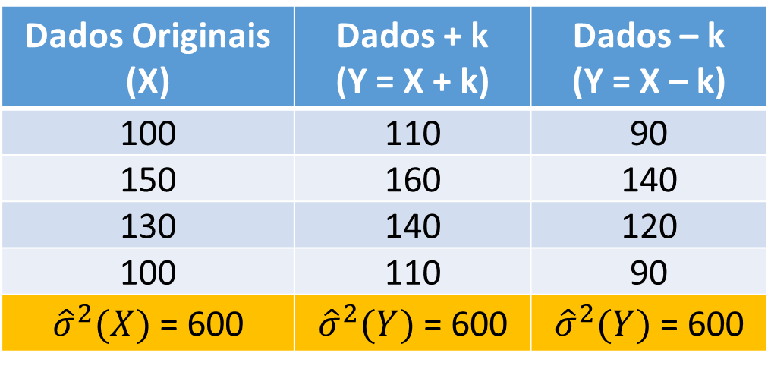
Variância - Propriedades
(iii) Para Y = X + k ou Y = X - k, sendo k uma constante, ${\hat{σ}}^{2}(Y)$ = ${\hat{σ}}^{2}(X)$
Dados Originais (X) | Dados + k (Y = X + k) | Dados – k (Y = X – k)
100 | 110 | 90
150 | 160 | 140
130 | 140 | 120
100 | 110 | 90
${\hat{σ}}^{2}(X)$ = 600 | ${\hat{σ}}^{2}(Y)$ = 600 | ${\hat{σ}}^{2}(Y)$ = 600
k = 10

Slide 35
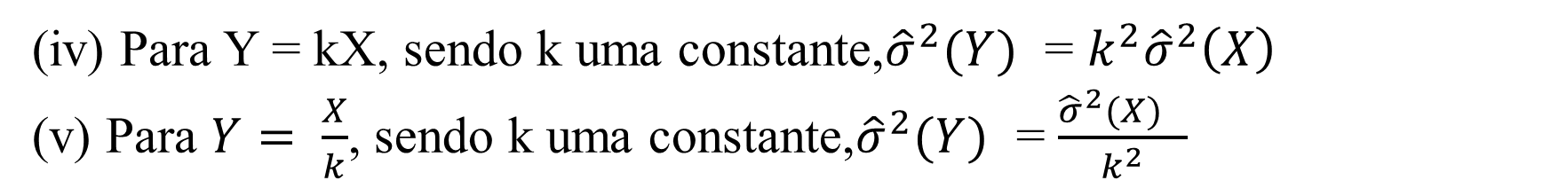
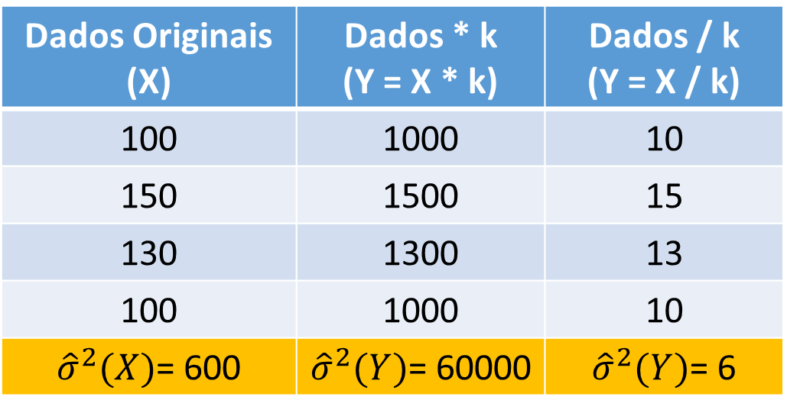
Variância - Propriedades
(iv) Para Y = kX, sendo k uma constante,${\hat{σ}}^{2}(Y)$ = $k^{2}{\hat{σ}}^{2}\left(X\right)$
(v) Para $Y= \frac{X}{k}$, sendo k uma constante,${\hat{σ}}^{2}(Y)$ = $\frac{{\hat{σ}}^{2}(X) }{k^{2}}$
Dados Originais (X) | Dados * k (Y = X * k) | Dados / k (Y = X / k)
100 | 1000 | 10
150 | 1500 | 15
130 | 1300 | 13
100 | 1000 | 10
${\hat{σ}}^{2}(X)$= 600 | ${\hat{σ}}^{2}(Y)$= 60000 | ${\hat{σ}}^{2}(Y)$= 6
k = 10

Slide 36

Variância - Propriedades
Desvantagem:
A unidade de medida da variância é o quadrado da unidade de medida original.
Medidas de Dispersão
Desvio Padrão Amostral

Slide 37
Desvio Padrão - Propriedades

Slide 38


Desvio Padrão - Propriedades
k = 10
Dados Originais (X) | Dados + k (Y = X+k) | Dados – k (Y = X – k)
100 | 110 | 90
150 | 160 | 140
130 | 140 | 120
100 | 110 | 90
${\hat{σ}}^{2}(X)$ = 600 | ${\hat{σ}}^{2}(Y)$ = 600 | ${\hat{σ}}^{2}(Y)$ = 600
$\hat{σ}(X)$ = 24,49 | $\hat{σ}(Y)$ = 24,49 | $\hat{σ}(Y)$ = 24,49
Dados Originais (X) | Dados * k (Y = X * k) | Dados / k (Y = X / k)
100 | 1000 | 10
150 | 1500 | 15
130 | 1300 | 13
100 | 1000 | 10
${\hat{σ}}^{2}(X)$= 600 | ${\hat{σ}}^{2}(Y)$= 60000 | ${\hat{σ}}^{2}(Y)$= 6
$\hat{σ}(X)$ = 24,49 | $\hat{σ}(Y)$ = 244,9 | $\hat{σ}(Y)$ = 2,45

Slide 39


Medidas de Dispersão Coeficiente de Variação

Slide 40


Medidas de Dispersão Coeficiente de Variação
Qual amostra mais homogênea?
Amostra A | Amostra B
$$n_{A}=50$$ | $$n_{A}=60$$
$${\overline{X}}_{A}=65$$ | $${\overline{X}}_{A}=70$$
$$S^{2}\left(A\right)=225$$ | $$S^{2}\left(A\right)=235$$

Slide 41




Medidas de Dispersão Erro Padrão da Média
Medida da dispersão das médias amostrais em torno da média da população.
Estimador da precisão da estimativa de uma média populacional.
$$n=6$$

Slide 42


Medidas de Dispersão Coeficiente de Correlação
Medida do grau de associação linear entre duas variáveis.

Slide 43

r < 0
r > 0
r = 0
r = 0

Slide 44

Medidas de Dispersão Coeficiente de Correlação

Slide 45


Medidas de Dispersão Coeficiente de Correlação
A | A² | B | B² | A*B
4 | 16 | 1 | 1 | 4
8 | 64 | 5 | 25 | 40
3 | 9 | 2 | 4 | 6
9 | 81 | 14 | 196 | 126
7 | 49 | 3 | 9 | 21
5 | 25 | 11 | 121 | 55
$$\sum_{i=1}^{6}{A_{i}}=36$$ | $$\sum_{i=1}^{6}{A_{i}^{2}}=244$$ | $$\sum_{i=1}^{6}{B_{i}}=36$$ | $$\sum_{i=1}^{6}{A_{i}^{2}}=356$$ | $$\sum_{i=1}^{6}{A_{i}}∗B_{i}=252$$

Slide 46
Inferência Estatística
População
Amostra
Inferência Estatística
Estimação de quantidades desconhecidas
Extrapolação dos resultados
Teste de hipóteses

Slide 47
Inferência Estatística
Objetivo: Realizar generalizações sobre uma população com base em dados de uma amostra.
Formas de generalização:
Estimar um único valor – Estimação por ponto;
Exemplo: Testar o inseticida para saber a dose que mata 90% dos insetos.
Estimar uma amplitude de valores numéricos – Estimação por intervalo;
Exemplo: Descobrir um intervalo de doses para matar pelo menos 50% dos insetos.
Teste de hipótese.
Exemplo: O inseticida novo é melhor que os existentes no mercado?

Slide 48



Conceitos importantes

Slide 49





Propriedades de Estimadores
O estimador deve ser não viesado.
Se forem retiradas todas as amostras de tamanho n de uma população, a média de todas as estimativas obtidas em todas as amostras possíveis será igual ao valor do parâmetro que se deseja estimar.
Amostras (n = 2) | $$\hat{μ}$$ | $${\hat{σ}}^{2}$$ | $$\hat{σ}$$
1;1 | 1 | 0 | 0
1;2 | 1,5 | 0,5 | 0,707
1;3 | 2 | 2 | 1,414
2;1 | 1,5 | 0,5 | 0,707
2;2 | 2 | 0 | 0
2;3 | 2,5 | 0,5 | 0,707
3;1 | 2 | 2 | 1,414
3;2 | 2,5 | 0,5 | 0,707
3;3 | 3 | 0 | 0
Média | 2 | 0,6666 | 0,6284
$$A=\{1,2,3\}$$
$$μ=2$$
$$σ^{2}=0,6666$$
$$σ=0,816496$$

Slide 50


Propriedades de Estimadores
O estimador deve ser consistente.
A variância do estimador deve tender a zero, quando n aumenta, tendendo para o infinito.
O estimador deve ser eficiente:
O estimador de maior eficiência é aquele que possui menor variância.
Entre a média amostral (m) e a mediana amostral, qual o estimador mais eficiente para a média populacional μ?
$$\hat{V}\left(m\right)= \frac{σ^{2}}{n}$$
$$\hat{V}\left(md\right)= \frac{{πσ}^{2}}{2n}$$

Slide 51


Estimação por Intervalo
Utiliza a informação amostral para obter dois valores, entre os quais se pretende que esteja o parâmetro de interesse, com certo nível de probabilidade (1- α).
Intervalo de confiança para a média populacional
$$P\left(m−t_{\frac{α}{2}}\frac{s}{\sqrt{n}}<μ<m+t_{\frac{α}{2}}\frac{s}{\sqrt{n}}\right)=1−α$$
$$IC=m ±t_{\frac{α}{2}}\frac{s}{\sqrt{n}}$$

Slide 52
Exemplo
Calcule o intervalo de confiança para a média dos dados de produção de grãos de feijão, g/planta, da geração F₂ do cruzamento entre as cultivares Pompadour x Carioca MG.
5.68 | 2.95 | 1.42 | 12.07 | 3.55 | 38.15 | 11.52 | 17.2 | 15.58 | 5.74
10.99 | 3.83 | 33.86 | 4.18 | 5.63 | 18.64 | 12.98 | 23.18 | 24.22 | 4.26
7.71 | 1.33 | 11.11 | 7.07 | 3.27 | 10.25 | 19.2 | 16.95 | 9.29 | 1.35
0.71 | 18.77 | 2.77 | 2.03 | 6.45 | 29.76 | 3.38 | 18.73 | 3.93 | 6.79
0.95 | 25.69 | 17.49 | 4.06 | 13.18 | 3.1 | 6.43 | 11.92 | 12.72 | 6.22
12.4 | 10.6 | 6.21 | 3.76 | 3.36 | 5.32 | 2.93 | 13.35 | 3.96 | 32.6
21.2 | 10.63 | 20.25 | 0.53 | 19.72 | 13.57 | 21.17 | 7.15 | 19.61 | 11.96
7.71 | 17.96 | 5.11 | 16.74 | 7.98 | 45.6 | 3.48 | 14.74 | 24.77 | 8.25
6.69 | 15.43 | 2.6 | 5.14 | 5.49 | 9.39 | 9.72 | 3.11 | 4.37 | 2.76
11.54 | 9.9 | 5.47 | 7.77 | 15.27 | 21.59 | 4.34 | 4.72 | 15.78 | 24.51

Slide 53




Exemplo
$${IC}_{0,95}=m ±t_{\frac{α}{2}}\frac{s}{\sqrt{n}}$$
$$\hat{μ}= \frac{\sum_{i=1}^{N}{x_{i}}}{n}= \frac{5,68+10,99+…+24,51}{100}=11,1645 g/planta$$
$${\hat{σ}}^{2}= \frac{\sum_{i=1}^{n}{x_{i}^{2}} − \frac{\left(\sum_{i=1}^{n}{x_{i}}\right)}{n}}{n−1}=\frac{({5,68}^{2}+{10,99}^{2}+…+24,51²) − \frac{(1116,45)²}{100}}{99}=77,3901 (\frac{g}{planta})²$$
$${\hat{s}}_{(\hat{μ})}= \sqrt{\frac{s²}{n}}= \sqrt{\frac{77,3901}{100}}=0,8797 g/planta$$
$t_{\frac{α}{2}}$ = $t_{\frac{0,05}{2}}=t_{0,025}=1,987$
$${IC}_{0,95}=11,1645 ±1,987∗0,8797=11,1645±1,7480$$
$${IC}_{0,95}=[9,4165;12,9125]$$

Slide 54


Slide 55
O que é uma hipótese? (Estatística)
Suposição quanto ao valor de um parâmetro populacional ou uma afirmação quanto a natureza de uma população.
Exemplos
Ensaios de competição entre linhagens, híbridos, clones.
Ensaios de valor de cultivo e uso (VCU)
Avaliação de progênies visando seleção.
Intuito é estimar GS.
Existem linhagens de feijão superiores as demais avaliadas em um ensaio de competição.
Existe variabilidade devido às causas genéticas entre os genótipos avaliados

Slide 56

Hipótese de Nulidade H₀
H₀: m₁ = m₂ = ... = m_{t} ; todos os possíveis contrastes entre as médias das linhagens avaliadas em um ensaio de competição, são estatisticamente nulos.

Slide 57
Hipótese Alternativa H_{a}
H_{a}: É uma hipótese que contraria H₀ , formulada com base no conhecimento prévio do problema, informações de pesquisa, etc.
H_{a}: pelo menos uma das médias das linhagens avaliadas em um ensaio de competição, é diferente das demais.

Slide 58
Teste de Hipótese
Teste de hipótese é um procedimento que mediante informações obtidas de amostras, permite decidir aceitar ou rejeitar H_{0.}
Erro tipo I (α):
Erro tipo II (β):

Slide 59


Como Testar as Hipóteses?
F
t
$$x²$$
Fonte: https://cropwatch.unl.edu/2017/compare-varieties-winter-wheat-field-days-june

Slide 60

Procedimentos para realização de um teste de hipótese

Slide 61

Regressão Linear Simples

Slide 62


Slide 63


Slide 64

Regressão Linear Simples

Slide 65

Regressão Linear Simples

Slide 66



Regressão Linear Simples

Slide 67
Regressão Linear Simples

Slide 68

Regressão Linear Simples

Slide 69

Regressão Linear Simples

Slide 70

Regressão Linear Simples

Slide 71

Regressão Linear Simples

Slide 72
Análise de Variância Regressão Linear Simples

Slide 73


Slide 74

SOMA DE QUADRADOS Regressão Linear Simples

Slide 75

Regressão Linear Simples Coeficiente de Determinação

Slide 76
Regressão Linear Simples Coeficiente de Determinação

Slide 77
Regressão Linear Simples Coeficiente de Determinação

Slide 78


Regressão Linear Simples Exemplo

Slide 79


Slide 80


Slide 81



Slide 82
Dúvidas

